Slide 1
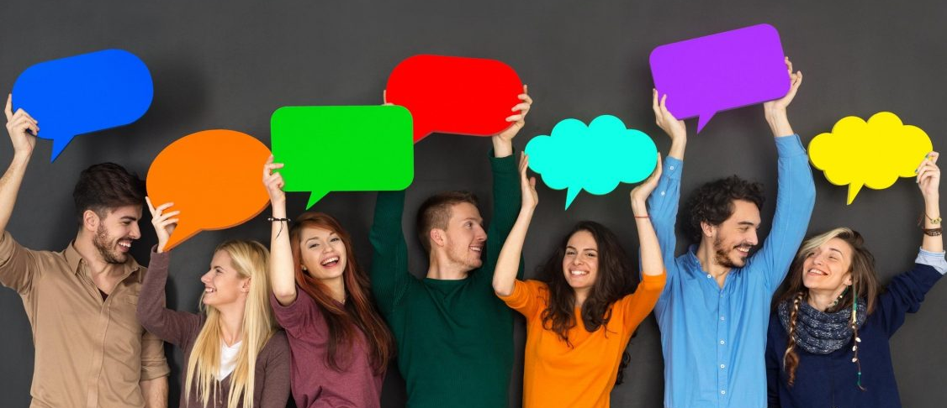
Verbalna i neverbalna komunikacija
https://empoweredexistence.com.au/effective-communication-with-young-people-part-two/
Radionica u grupi darovitih učenika
šk. god. 2021./2022.
Nikolina Sabolić, prof., dipl. bibl.

Slide 2
Komunikacija
proces razmjene informacija putem dogovorenih sustava znakova, najčešće jezikom
lat. communicatio – priopćiti, učiniti zajedničkim
verbalna komunikacija – jezični signali
neverbalna komunikacija – nejezični signali

Slide 3
Nemoguće je ne komunicirati u situaciji kada se dvoje ljudi vide. I šutnja je komunikacija.
Paul Watzlawic

Slide 4
Verbalna komunikacija
prenošenje poruke jezikom
usmena komunikacija riječima
lat. verbum - riječ

Slide 5
Neverbalna komunikacija
Komunikacija bez riječi;
Mimika - izrazi lica
Gestikulacija (geste) – pokreti tijela, pokreti očiju, pokreti ruku
Govor tijela – držanje tijela, stav, dodiri, orijentacija
Parajezik – kvaliteta i visina glasa, boja glasa, ton, broj i trajanje pauza, neverbalne stanke (npr. zastajkivanje, kašljucanje)
Interpersonalna blizina – zone bliskosti (intimna, osobna, društvena, javna)

Slide 6
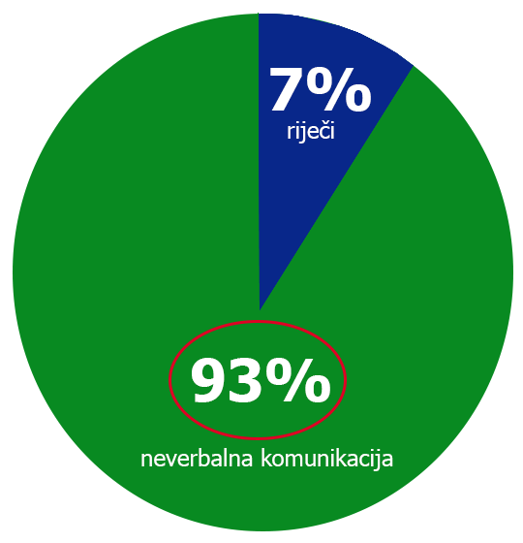

Neverbalna komunikacija
temelj svake komunikacije
čini većinu komunikacije
više od 60 % značenja u komunikaciji prenosi se neverbalno
Nije bitno što kažete,
već kako to kažete.

Slide 7
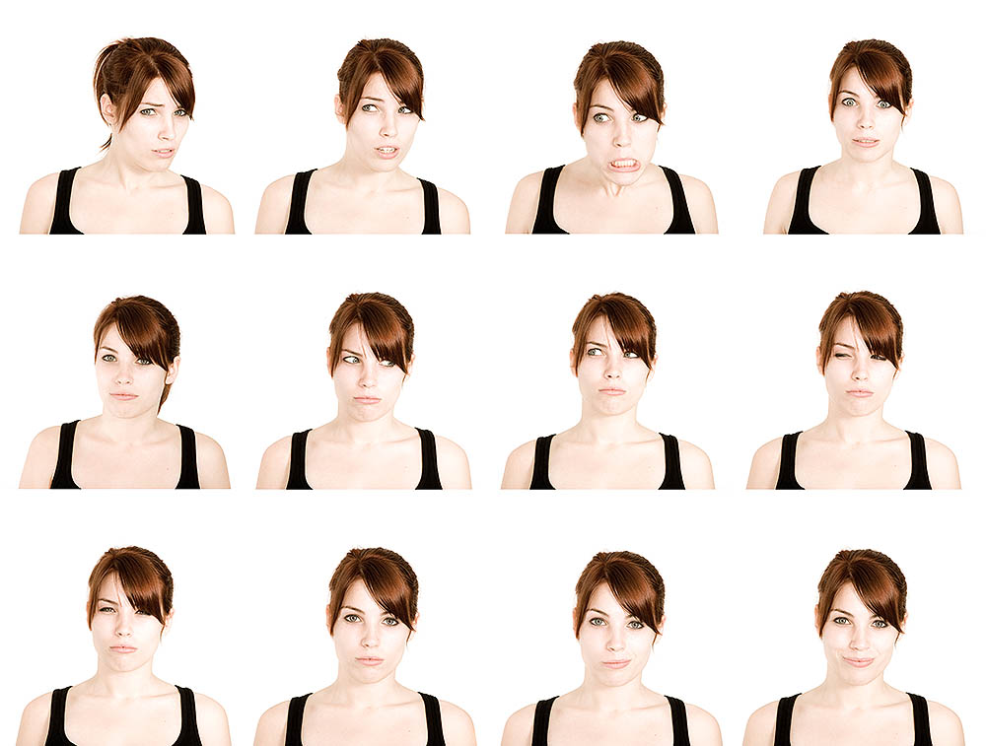
Prenošenje informacija mimikom
https://empoweredexistence.com.au/effective-communication-with-young-people-part-two/

Slide 8
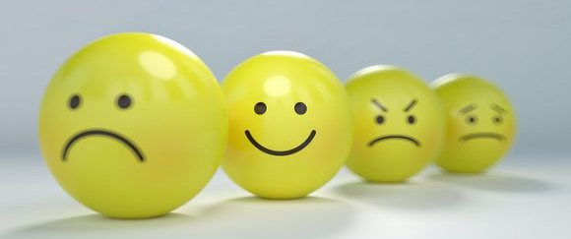
Mimika (izrazi lica)
daje više od polovice informacija u neverbalnoj komunikaciji
koristimo kada su riječi neprikladne
otklanjamo ili ublažavamo pogreške u komunikaciji
https://sourceessay.com/types-of-nonverbal-communication-social-psychology/

Slide 9
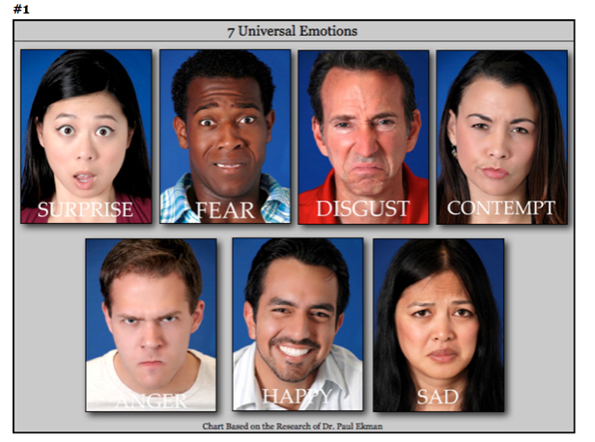
Univerzalna ekspresija u svim kulturama
https://www.languageoftheface.com/emotiongallery.html#7universalemotions

Slide 10
Univerzalna ekspresija u svim kulturama
https://www.languageoftheface.com/emotiongallery.html#7universalemotions

Slide 11

Osmijeh
vizualna ekspresija pozitivnih emocionalnih stanja (poput radosti, sreće, veselja, olakšanja)
„zarazan je”, a ne šteti zdravlju (smijeh neke osobe može izazvati smijeh kod drugih)
snažan pozitivni psihološki učinak - popravlja raspoloženje (i osobi koja se smije i onome koji gleda osmijeh na načijem licu)
gelotologija – bavi se proučavanjem fizioloških i psiholoških učinaka smijeha i humora na ljude
60 sek. smješkanja popravlja raspoloženje

Slide 12
Smijeh
https://www.youtube.com/watch?v=RP4abiHdQpc
https://www.youtube.com/watch?v=HttF5HVYtlQ

Slide 13
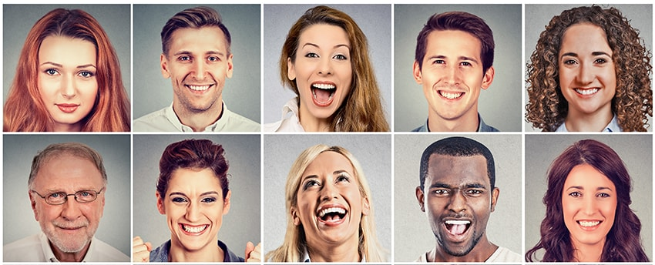
Osmijeh
19 vrsta osmijeha

Slide 14
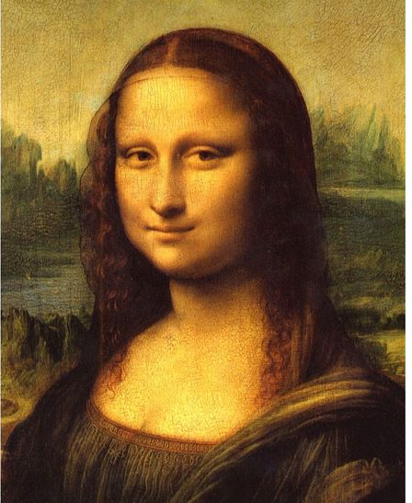
Zagonetni osmijeh
slavni polusmiješak
https://www.bbc.com/future/article/20170407-why-all-smiles-are-not-the-same

Slide 15
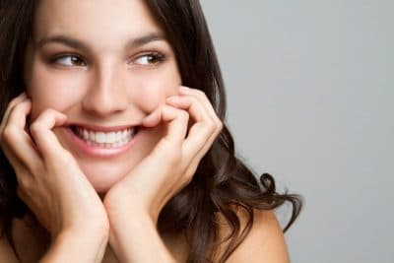
Osmijeh
u nekim prilikama može biti uzrokovan suprotnim emocionalnim stanjima (poput sramote, isprike, zbunjenosti ili može biti riječ o udvornom smijehu)
https://www.hiltonheadcosmeticdentistry.com/can-you-forget-how-to-smile/

Slide 16
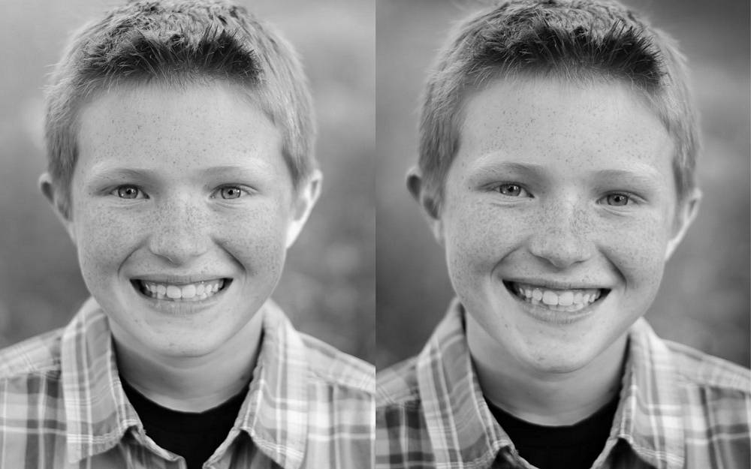
https://www.autismforums.com/threads/genuine-smiles-versus-false-smiles.29225/page-2?amp=1

Slide 17
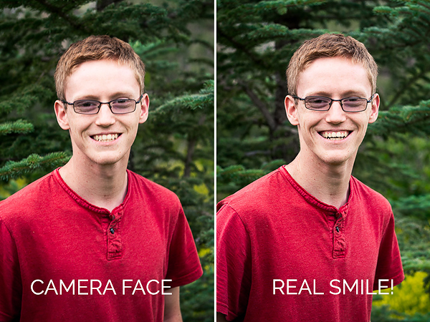
https://www.lifeunstill.com/blog/campaign-to-end-camera-face

Slide 18
https://www.lifeunstill.com/blog/campaign-to-end-camera-face

Slide 19
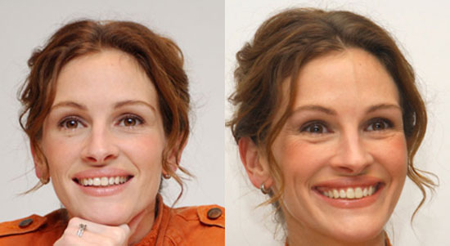
http://www.nonverbal-world.com/2011/07/genuine-smile.html

Slide 20
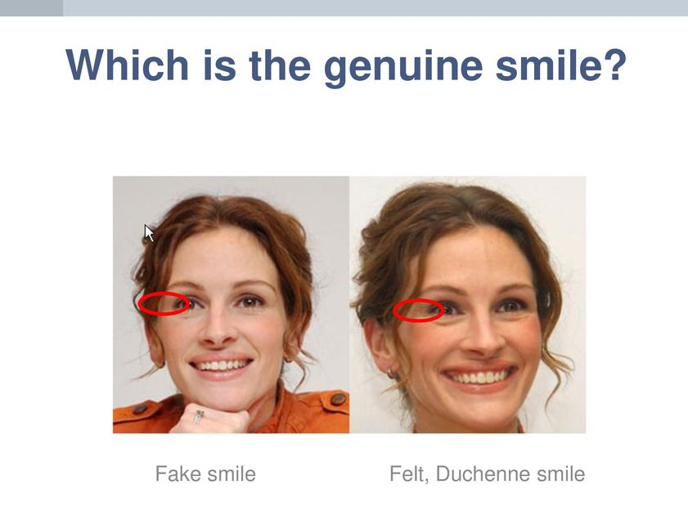

Slide 21
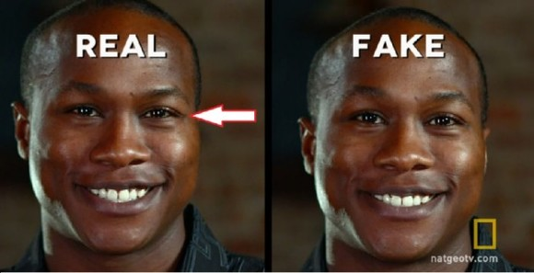
https://firstthingsproductivity.com/nonverbal-friend-signals/

Slide 22
https://firstthingsproductivity.com/nonverbal-friend-signals/

Slide 23
Kviz
Lažni i pravi osmijeh
https://www.unavita.hr/pravi-osmijeh-i-lazni-osmijeh-kviz/

Slide 24
Parajezik
visina i boja glasa
ton glasa
trajanje pauza
neverbalne stanke

Slide 25
Govor tijela
Geste – držanje i pokreti tijela
dopuna osjećajnim izrazima lica
usklađene s govorom
važan dio verbalnog iznošenja
nesvjesno gestikuliramo (npr. pri razgovoru mobitelom)
u uskoj vezi s onim što osjećamo, mislimo o sebi, koliko smo puni samopouzdanja
svaka emocija odražava se negdje u tijelu

Slide 26
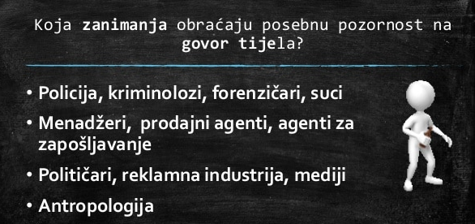
Govor tijela
https://www.slideshare.net/ei_skola/neverbalna-komunikacija-71984351
  Edukacija

Slide 27
I tijelo govori
Geste - pokreti tijela
neverbalnom komunikacijom utječemo na sugovornika

Slide 28
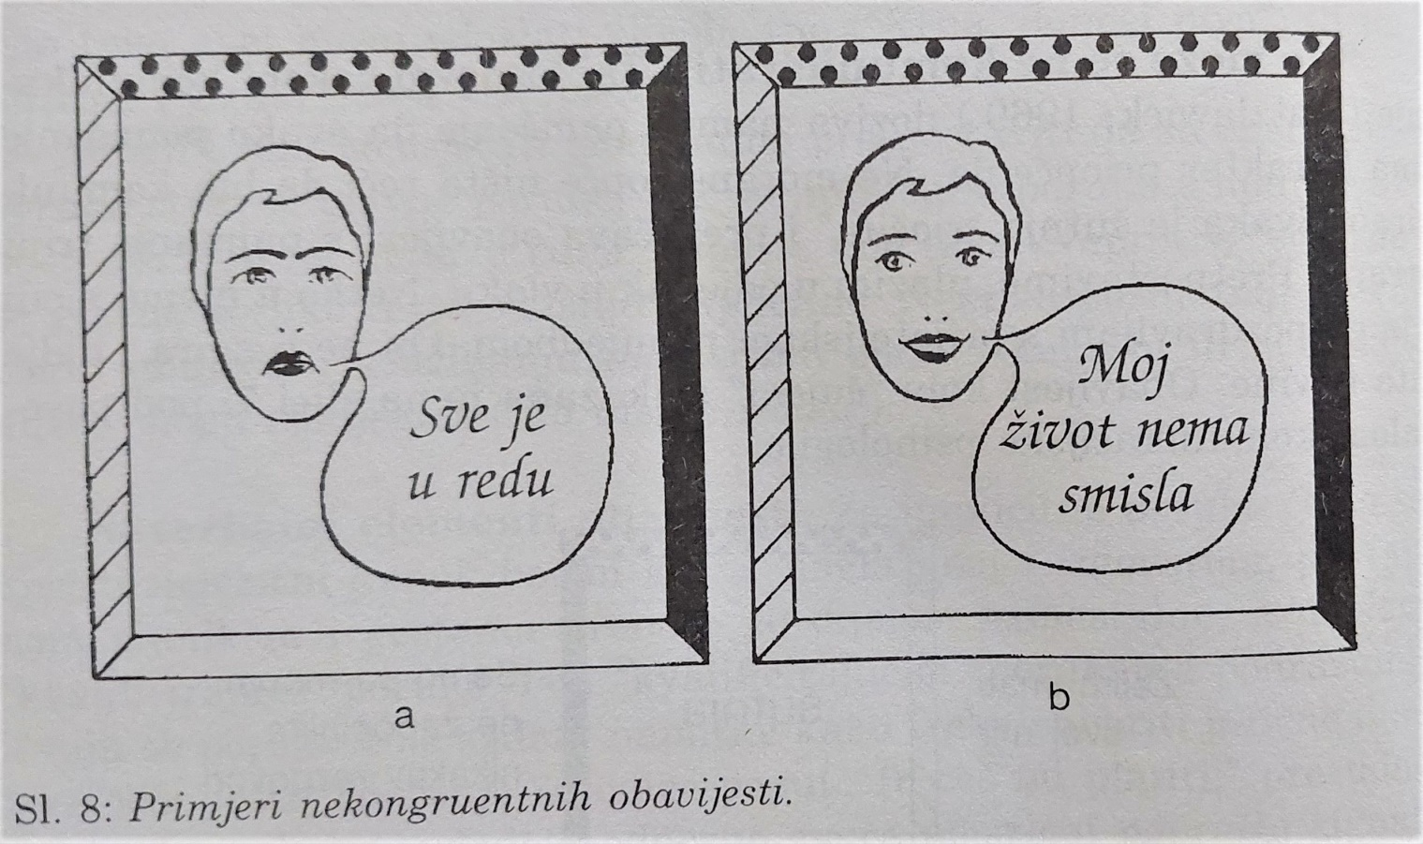
I tijelo govori
ponekad u suprotnosti s verbalnim govorom
jezični i nejezični signali mogu biti u proturječju (ne podudaraju se)
Schulz von Thun, F. 2001. Kako međusobno razgovaramo 1. Erudita. Zagreb.

Slide 29
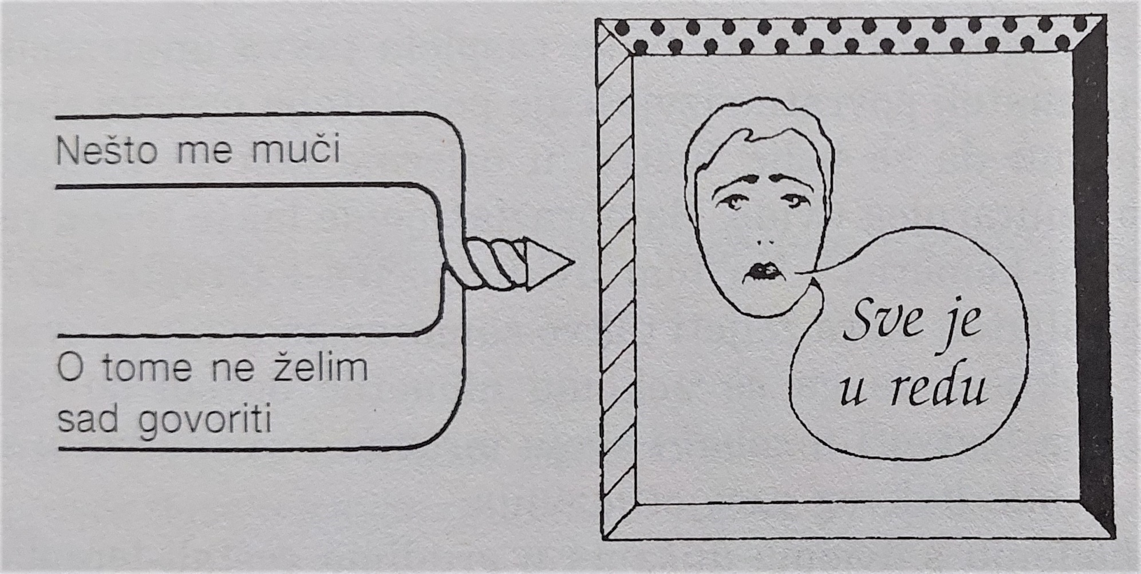
Nekongruentne obavijesti
Nevertbalne poruke pokazuju suprotan smisao od verbalnih
Schulz von Thun, F. 2001. Kako međusobno razgovaramo 1. Erudita. Zagreb.

Slide 30
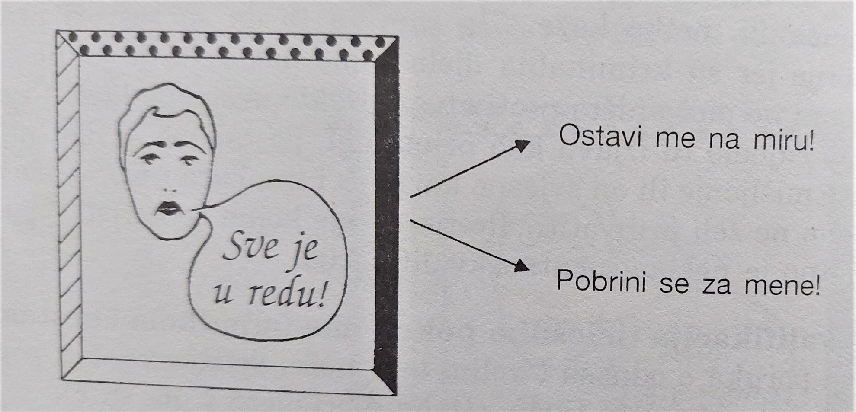
Nekongruentne obavijesti
Schulz von Thun, F. 2001. Kako međusobno razgovaramo 1. Erudita. Zagreb.

Slide 31
Uspješna komunikacija
ovisi o sposobnosti „čitanja” neverbalne komunikacije druge osobe (i prilagođavanju tim porukama)
„čitanje između redaka”
aktivno slušanje – presudno za učinkovitu komunikaciju
empatične osobe imaju veću sposobnost opažanja nejezičnih signala
neverbalnu komunikaciju „čitamo” nesvjesno

Slide 32
I tijelo govori
Geste - pokreti tijela
prihvatljive i neprihvatljive geste

Slide 33

Neverbalna komunikacija u različitim kulturama
https://klik.hr/novo/neverbalna-komunikacija-u-razlicitim-kulturama-geste-cije-znacenje-morate-znati-ako-putujete

Slide 34
Neverbalna komunikacija u različitim kulturama

Slide 35
Neverbalna komunikacija u različitim kulturama
Ista gesta – različito značenje
https://klik.hr/novo/neverbalna-komunikacija-u-razlicitim-kulturama-geste-cije-znacenje-morate-znati-ako-putujete

Slide 36
Signali rukama
Stani
Ne
Molim te
Izvrsno si to uradio.
Bravo!
Želim nešto reći
Jako sam zadovoljan sam učinjenim
Gotov si! Nadrapao si!
Nastavi dalje
Vjeruj mi, govorim ti istinu!
Pobjeda
Priđi mi
Upomoć!
Bok!

Slide 37
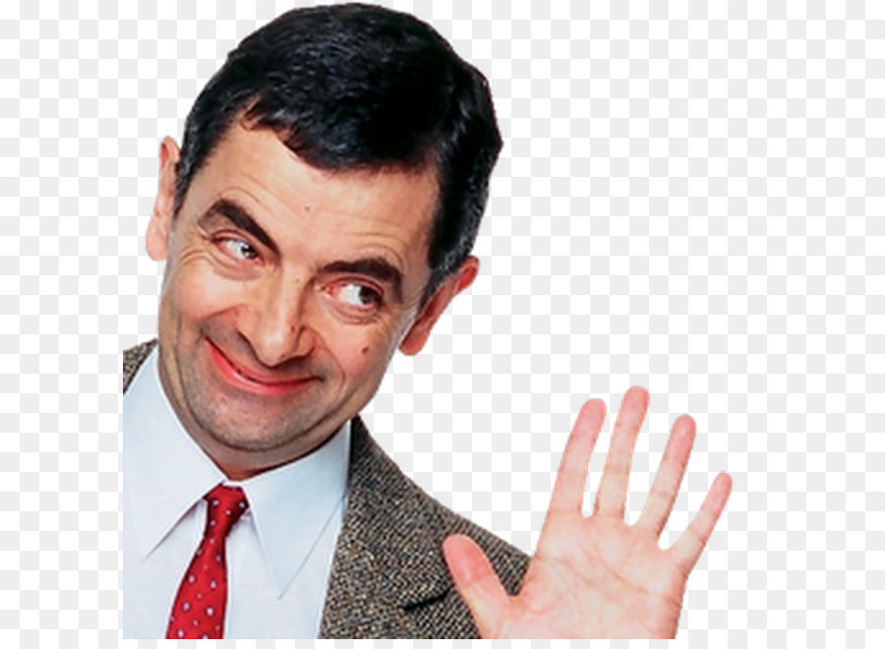

Slide 38
Izvori
Bunčić, K. i dr. 2007. Igrom do sebe : 102 igre za rad u grupi. Alinea. Zagreb.
Schulz von Thun, F. 2001. Kako međusobno razgovaramo 1 : Smetnje i razjašnjenja. Erudita. Zagreb.
Neverbalna komunikacija. 2017. https://old.skolskiportal.hr/clanak/505-neverbalna-komunikacija/ (pristupljenjo 11. prosinca 2021.)
Neverbalna komunikacija u različitim kulturama – geste čije značenje morate znati ako putujete! 2021. https://klik.hr/novo/neverbalna-komunikacija-u-razlicitim-kulturama-geste-cije-znacenje-morate-znati-ako-putujete (pristupljeno 11. prosinca 2021.)
Komunikcacija. Hrvatski jezični portal. https://hjp.znanje.hr/index.php?show=search_by_id&id=eltvXxA%3D&keyword=komunikacija (pristupljenjo 11. prosinca 2021.)
Verbalan. Hrvatski jezični portal. https://hjp.znanje.hr/index.php?show=search_by_id&id=f19uWxZ4&keyword=verbalan (pristupljeno 11. prosinca 2021.)

